Slide 1

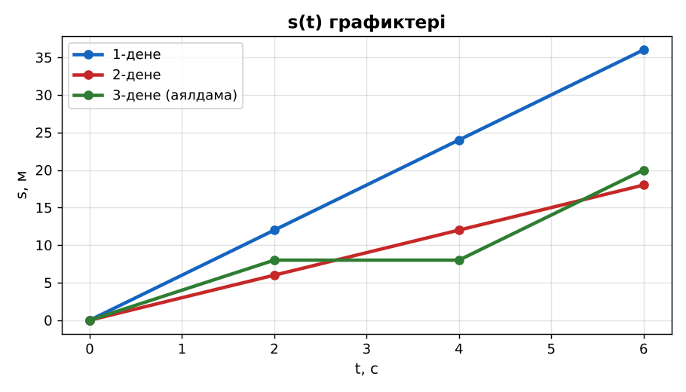
ФИЗИКА · 7-СЫНЫП · 13-САБАҚ
Бөлім: Механикалық қозғалыс
Әртүрлі механикалық қозғалыстардың графиктері. БЖБ №2
Педагог: Айтбаев С.Б.
Құндылық: Тәуелсіздік және отаншылдық
Notes:
Сабақтың тақырыбы: Әртүрлі механикалық қозғалыстардың графиктері. БЖБ №2. Бөлім: Механикалық қозғалыс. Ұйымдастыру кезеңі: сәлемдесу, түгендеу, бағалау парағын тарату. (Тақырып пен сурет шертілгенде пайда болады.)

Slide 2

Сабақтың мақсаты
Сабақтың басы · 6 мин
Оқу мақсаттары (бағдарлама)
Сабақ соңында біз:
7.2.1.5 – s -тің t-ға тәуелділік графигін тұрғызуда координаталар осьтерінде және кестелерде өлшем бірліктерін дұрыс белгілеу
1
S(t) графигін тұрғызуда осьтерді және өлшем бірліктерін дұрыс белгілейді
2
Кесте деректері бойынша s(t) графигін тұрғызады
3
Графиктің көлбеулігі бойынша жылдамдықтарды салыстырады
4
Графиктен қозғалыс түрін және тыныштық күйін анықтайды
Notes:
Мақсаттарды бір-бірлеп шертіп ашыңыз. Проблемалық жағдаяттан кейін осы слайдқа оралып, мақсатты оқушылармен бірге тұжырымдаңыз.

Slide 3


Білімді өзектендіру: «Шынжыр»
Сабақтың басы · 6 мин
Оқушылар «Жылдамдық және орташа жылдамдықты есептеу» тақырыбы бойынша бір-біріне тізбектей сұрақ қояды.
Өткен тақырып: Жылдамдық және орташа жылдамдықты есептеу
Тәуелсіздік және отаншылдық
«Отан – оттан да ыстық» (халық мақалы).
Notes:
Әдіс: «Шынжыр». Оқушылар «Жылдамдық және орташа жылдамдықты есептеу» тақырыбы бойынша бір-біріне тізбектей сұрақ қояды. Шерткенде құндылық пен дәйексөз шығады: «Отан – оттан да ыстық» (халық мақалы).

Slide 4


Проблемалық жағдаят
Сабақтың басы · 6 мин
Екі оқушының жүгіру нәтижелері кестеде берілген. Кімнің жылдамырақ екенін сандарды есептемей-ақ, бір көргеннен қалай анықтауға болады?
Болжамдарыңды айтыңдар! Бүгінгі сабақтың тақырыбы қандай болуы мүмкін?
Notes:
Проблемалық сұрақты оқып, болжамдарды тыңдаңыз. Шерткенде төменгі тапсырма шығады. Жауапқа сабақ соңында қайта оралыңыз.

Slide 5

Жаңа білім
Сабақтың ортасы · 10 мин
Абсцисса осі – уақыт t (с), ордината осі – жол s (м); осьтің ұшына шаманың белгісі мен бірлігі жазылады.
Бірқалыпты қозғалыс графигі – координат басынан шығатын түзу.
Түзу неғұрлым тік болса, жылдамдық соғұрлым көп; горизонталь кесінді – тыныштық.
Әртүрлі қозғалыстардың s(t) графиктері
Notes:
Әдіс: «INSERT». Оқушылар оқулық мәтінін «INSERT» белгілері бойынша (V – білемін, + – жаңа ақпарат, − – басқаша ойлаймын, ? – түсінбедім) оқып, кестеге түсіреді. Мұғалім «?» белгісі қойылған сұрақтарға түсінік береді. Тармақтар шерткен сайын бір-бірлеп шығады – әрқайсысын талқылаңыз.

Slide 6

Графикпен жұмыс: s(t) графиктері
Сабақтың ортасы · 10 мин
Графикті талда
Осьтерде қандай шамалар және бірліктер берілген?
Шамалар қалай тәуелді?
Графиктен бір мәнді оқып, формуламен тексер.
Notes:
График шерткенде пайда болады, содан кейін сұрақтар бір-бірлеп шығады. Оқушылар графикті «оқуды» үйренеді: осьтер, бірліктер, тәуелділік түрі.

Slide 7

Суретпен жұмыс
Сабақтың ортасы · 10 мин
Суретте не бейнеленген? Қандай физикалық шамалар мен заңдылықтарды көрсетеді? Өз сөзіңмен түсіндір.
Notes:
«Суретті оқу» тапсырмасы: оқушылар жұппен суреттерді сипаттайды, мұғалім жетекші сұрақтар қояды. Суреттер шерткенде кезекпен шығады.

Slide 8


Виртуалды зертхана: PhET
Сабақтың ортасы · 10 мин
Симуляцияны QR-код арқылы ашыңдар.
Параметрлерді өзгертіп, нәтижені бақылаңдар.
Қандай шама қалай өзгереді? Қорытындыны дәптерге жазыңдар.
Сілтеме: https://phet.colorado.edu/en/simulations/moving-man
PhET симуляциясы
Notes:
Симуляцияны интерактивті тақтада көрсетіңіз немесе оқушылар смартфонмен ашады. Тілді беттің жоғарғы жағынан ауыстыруға болады.

Slide 9

Деңгейлік тапсырмалар
Сабақтың ортасы · 8 мин
С
В
А
С деңгейі
В деңгейі
талдау, жинақтау
А деңгейі
қолдану
білу, түсіну
Деңгейіңді өзің таңда. А деңгейін орындасаң – В деңгейіне өт!
Notes:
Деңгейлер баспалдақ сияқты шерткен сайын шығады. Саралау «Таңдау» арқылы. ЕББҚ оқушыларына: толтырылған үлгі есеп және бос орынды толықтыру тапсырмасы; тапсырманы бөліктерге бөліп беру және қосымша 3–5 минут.

Slide 10

А деңгейі: білу, түсіну
Сабақтың ортасы · 8 мин
А
Графиктегі 1 және 2-денелердің қайсысының жылдамдығы көп? Неліктен?
Жауабы: 1-дене: түзуі тігірек, υ₁ = 6 м/с > υ₂ = 3 м/с.
Notes:
Жауап кілті шерткенде ғана шығады – оқушылар орындап болғаннан кейін көрсетіңіз. А деңгейі: 1-дене: түзуі тігірек, υ₁ = 6 м/с > υ₂ = 3 м/с.

Slide 11
В деңгейі: қолдану
Сабақтың ортасы · 8 мин
В
Суреттегі 3-дененің 2-ден 4 с-қа дейінгі аралықта не істегенін түсіндір; әр бөліктегі жылдамдықты есепте.
Жауабы: 2–4 с – тыныштық (υ = 0); 0–2 с: 4 м/с; 4–6 с: 6 м/с.
Notes:
Жауап кілті шерткенде ғана шығады – оқушылар орындап болғаннан кейін көрсетіңіз. В деңгейі: 2–4 с – тыныштық (υ = 0); 0–2 с: 4 м/с; 4–6 с: 6 м/с.

Slide 12
С деңгейі: талдау, жинақтау
Сабақтың ортасы · 8 мин
С
Велосипедші 10 с ішінде 50 м жүріп, 5 с тоқтап, кейін 10 с ішінде 30 м жүрді. s(t) графигін тұрғызып, орташа жылдамдықты анықта.
Жауабы: Сынық сызық: (0;0)–(10;50)–(15;50)–(25;80); υ_орт = 80/25 = 3,2 м/с.
Notes:
Жауап кілті шерткенде ғана шығады – оқушылар орындап болғаннан кейін көрсетіңіз. С деңгейі: Сынық сызық: (0;0)–(10;50)–(15;50)–(25;80); υ_орт = 80/25 = 3,2 м/с.

Slide 13

Бөлім бойынша жиынтық бағалау №2
Сабақтың ортасы · 17 мин
«Механикалық қозғалыс» бөлімі бойынша
Тапсырмаларды өз бетіңше орында
Уақытты қадағала, жауабыңды таза жаз
Жұмысты уақытында тапсыр
Notes:
БЖБ спецификацияға сәйкес өткізіледі. Нұсқаулық беріңіз, уақытты қадағалаңыз, жұмыстарды жинаңыз.

Slide 14


Бекіту: Socrative викторинасы
Сабақтың соңы · 5 мин
1
s(t) графигіндегі горизонталь сызық нені білдіреді?
тыныштық
2
Ордината осінде не жазылады?
s, м
Socrative
3
Тігірек түзу – жылдамдық ...?
көп
Notes:
Жауаптар жасыл белгімен шерткен сайын бір-бірлеп шығады. 1) тыныштық; 2) s, м; 3) көп. Онлайн нұсқасын Socrative платформасында дайындаңыз (https://www.socrative.com/).

Slide 15

Рефлексия: «Шығу парағы»
Сабақтың соңы · 5 мин
Стикерге бір жаңа білімін және бір сұрағын жазып, есік алдындағы тақтаға жапсырады.
9–10 балл
Өте жақсы
7–8 балл
Жақсы
5–6 балл
Қанағаттанарлық
0–4 балл
Қолдау қажет
Notes:
Рефлексияны 2–3 минутта өткізіңіз. Бағалау шкаласы бойынша оқушылар өз балын анықтайды.

Slide 16

Үй тапсырмасы
Сабақтың соңы · 5 мин
А
А деңгейі
В
В деңгейі
С
С деңгейі
§10 оқу; 2 график тұрғызу.
Өз жүгіру нәтижеңнің s(t) графигін тұрғызу.
Desmos/GeoGebra-да 3 қозғалыстың графигін салып, салыстыру.
Notes:
Үй тапсырмасы сараланған: оқушы деңгейін өзі таңдайды. Kundelik.kz-ке енгізіңіз.

Slide 17
Сабаққа белсенді қатысқандарыңа рахмет!
«Отан – оттан да ыстық» (халық мақалы).
Notes:
Сабақты қорытындылау.

